Slide 1
인문학 연구와 아카이브의 만남
金 炫
한국학중앙연구원 인문정보학교실
hyeon@aks.ac.kr
이 저작물(PPT)의 인용 표시 방법:
김현, 「인문학 연구와 아카이브의 만남」, 숙명여자대학교 대학원 의류학과 수업 자료(2016)

Slide 2
1. 디지털 인문학이란
2. 인문학, 큐레이션, 아카이브
3. Encyves: 백과사전과 아카이브의 만남
4. 디지털 큐레이션 교육 • 연구 사례

Slide 3
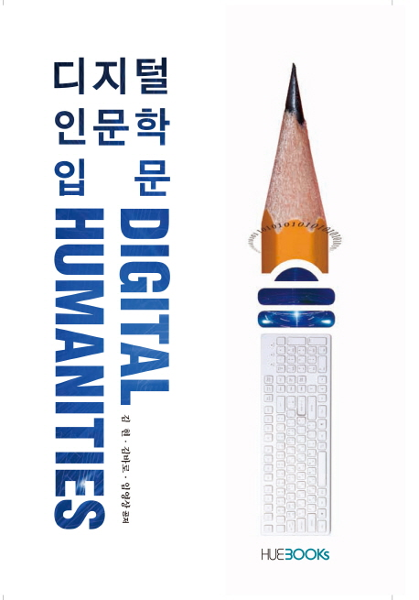
1. 디지털 인문학이란
디지털 인문학
디지털 인문학의 세계는 디지털과 인문학이 만나서 하나로 어우러지는 곳이다. 그 융합의 현장에서 이루어지는 인문학 연구와 인문지식의 교육, 그리고 그 연구와 교육의 성과가 디지털 시대의 우리 사회에서 더욱 가치 있게 활용되도록 하려는 노력을 디지털 인문학이라고 한다.
(김현, 『디지털 인문학 입문』 , 외국어대학교 지식출판부, 2016. 5.)

Slide 4
1. 디지털 인문학이란
디지털 인문학의 함의
디지털 인문학(Digital Humanities)의 함의
정보기술(ICT: Information and Communication Technologies)의 도움을 받아 새로운 방식으로 수행하는 인문학 연구와 교육, 그리고 이와 관계된 창조적인 저작 활동
전통적인 인문학의 주제를 계승하면서 연구 방법 면에서 디지털 기술을 활용하는 연구, 그리고 예전에는 가능하지 않았지만 컴퓨터를 사용함으로써 시도할 수 있게 된 새로운 성격의 인문학 연구를 포함
단순히 인문학의 연구 대상이 되는 자료를 디지털화 하거나, 연구 결과물을 디지털 형태로 간행하는 것보다는 정보 기술의 환경에서 보다 창조적인 인문학 활동을 전개하는 것
그리고 그것을 디지털 매체를 통해 소통시킴으로써 보다 혁신적으로 인문 지식의 재생산을 촉진하는 노력
  (김현, 디지털 인문학: 인문학과 문화콘텐츠의 상생 구도에 관한 구상, 『인문콘텐츠』 29, 2013. 6.)

Slide 5
1. 디지털 인문학이란
디지털 인문학의 3가지 키워드
디지털 인문학의 3가지 키워드
인문학 (연구) 연구 방법의 혁신을 통해 인문학 본연의 학술 연구에 기여
  나무만 보는 연구 → 숲과 나무를 함께 보는 연구
  혼자 하는 연구 → 공동으로 하는 연구 → 모든 개별적인 연구가 공동의 성과로 결집되는 연구
인문교육 (교육) 우리의 차세대에게 디지털 문식(Digital Literacy)의 능력을 키워 줄 인문교육 콘텐츠와 교육 방법론 개발
인문콘텐츠 (활용) 인문 지식이 학계의 벽을 넘어서서 대중과 소통하고 창조산업에 기여할 수 있는 통로 개방

Slide 6
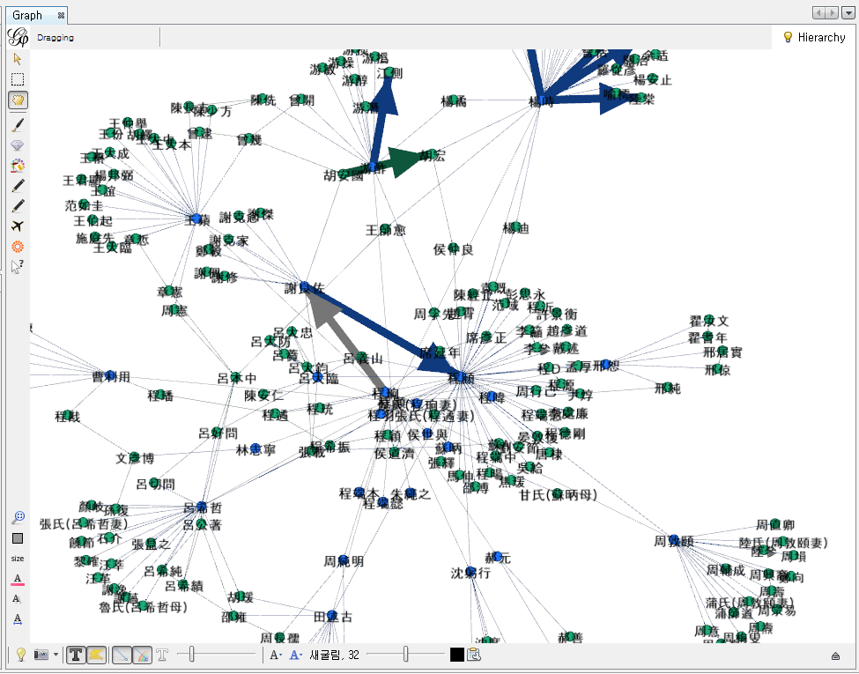
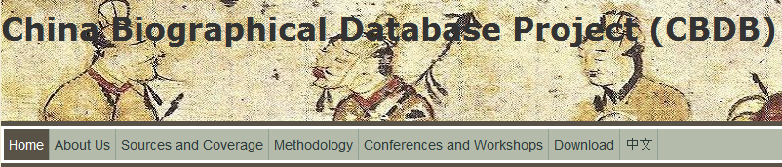
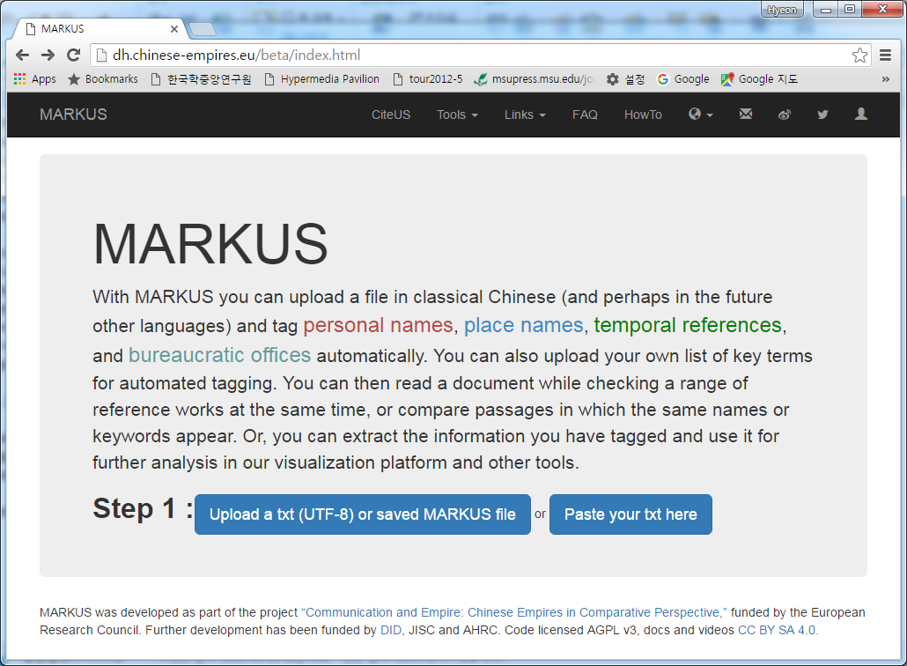
or
1. 디지털 인문학이란
디지털 인문학의 과제 1: 연구
연구: 소통과 협업을 통한 인문학 연구
Communication and Empire: Chinese Empires in Comparative Perspective,
funded by the European Research Council.
CBDB (中國歷代人物傳記資料庫) 데이터로 구현한 인물 관계망

Slide 7


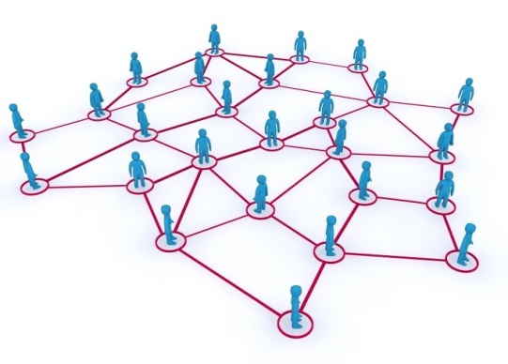


1. 디지털 인문학이란
디지털 인문학의 과제 2: 교육
교육: 디지털 원어민을 위한 인문교육
디지털 시대의 인문 교육
☞ 디지털 원어민(Digital Natives*)을 위한 인문 지식 교육
☞ 디지털 환경에서 ‘읽을’ (reading)뿐 아니라 ‘쓸’ (writing) 수 있도록 하는 교육
☞ 배우고 암기하는 데 머물지 않고, 응용하고 창조하고 표현하며, 이를 통해 성취의 기쁨을 느낄 수 있도록 하는 교육
“Learning by Doing in Digital Environment.”
* Marc Prensky, Digital Natives, Digital Immigrants, On the Horizon 9(5), Bradford, UK: MCB University Press, 2001. 10.

Slide 8
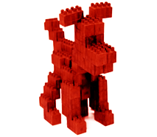


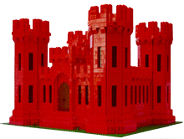
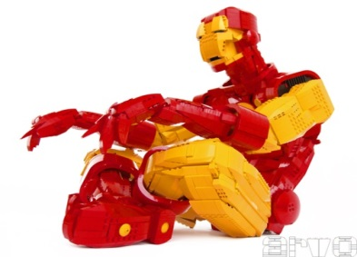
1. 디지털 인문학이란
디지털 인문학의 과제 3: 응용
응용: 인문 지식의 대중적 소통
창작 소재의 발견 → 문맥의 이해와 재구성 → 인문지식의 창조적 재생산
인문지식의 문화적 향유를 촉진

Slide 9
1. 디지털 인문학이란
2. 인문학, 큐레이션, 아카이브
3. Encyves: 백과사전과 아카이브의 만남
4. 디지털 큐레이션 교육 • 연구 사례

Slide 10


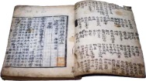
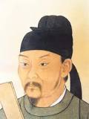
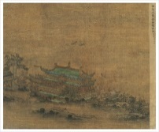

2. 인문학, 큐레이션, 아카이브
전통시대의 지식
각각의 주제(분야, 대상)에 대해 독립적이고 자기완결적인 저작물

Slide 11

2. 인문학, 큐레이션, 아카이브
디지털 시대의 지식
다른 지식으로 가는 길을 담고 있는 소통의 교점(交點, Node)

Slide 12


2. 인문학, 큐레이션, 아카이브
현재까지의 인문 지식 정보화
전통시대의 지식을 그대로 디지털 매체에 수록
관련이 있는 지식은 이용자가 스스로 탐색해야 함

Slide 13
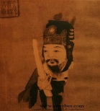

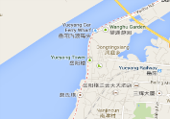
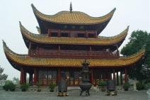


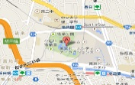
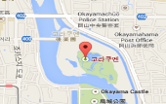
2. 인문학, 큐레이션, 아카이브
디지털 인문학이 추구하는 지식 네트워크
지식의 조각들이 다른 지식으로 가는 다양한 연결고리를 갖게 하는 것
“岳陽樓”
昔聞洞庭水
今上岳陽樓
…..
……
居廟堂之高則憂其民, 處江湖之遠則憂其君.
是進亦憂, 退亦憂. 然則何時而樂耶?
其必曰: “先天下之憂而憂, 後天下之樂而樂”歟!
噫! 微斯人, 吾誰與歸?
“先憂後樂”
녜 洞庭ㅅ 므를 듣다니,
오늘 岳陽樓의 올오라
…..

Slide 14
2. 인문학, 큐레이션, 아카이브
디지털 인문학과 큐레이션
인문학, 큐레이션, 아카이브 (디지털 인문학 선언 2.0, 미국)*
Digital Humanists recognize curation as a central feature of the future of the Humanities disciplines. 디지털 인문학자들은 큐레이션을 미래 인문학의 주요 특성으로 인식한다.
Curation means making arguments through objects as well as words, images, and sounds.
큐레이션은 단어, 이미지, 소리 뿐만 아니라 실물을 통해 논의하는 것을 의미한다.
Curation is an augmented scholarly practice that also powerfully augments teaching and learning. 큐레이션은 학문을 강화하고 증대시키는 활동이며, 또한 이로 인해 교육과 학습의 증진을 가져올 수 있다.
It summons future generations of humanists to set to work right from the start with the very stuff of culture and history: to become directly engaged in the gathering and production of knowledge under the guidance of expert researchers in a true laboratory-like setting. 미래 세대의 인문학자들은 초반부터 문화와 역사의 핵심적 자료를 가지고 연구를 시작한다: 이것은 실제 실험실과 같은 현장에서 전문 연구자들의 안내하에 지식의 수집 및 생산에 직접 참여하게 됨을 의미한다.
Curation creates the preconditions for modes of scholarship that step outside the boundaries of one's own expert language into a more fluid public realm, where traditional forms of scholarship can be multipurposed for the large-scale participatory generation of archival repositories under the expert guidance of a scholar. 큐레이션은 학문 연구에 있어서 개별 학자의 전문언어범위를 벗어나 유동적인 공공영역으로 나가게 만든다. 여기에서 전통적 형태의 학문은 학자의 전문가적 지도하에 대규모 아카이브 저장소를 생성하는 데에 다목적으로 쓰일 수 있다.
*The Digital Humanities Manifesto 2.0, http://manifesto.humanities.ucla.edu/2009/05/29/the-digital-humanities-manifesto-20/

Slide 15
2. 인문학, 큐레이션, 아카이브
디지털 시대의 아카이브
디지털 아카이브
디지털 기술을 도구로 삼아 전통적인 아카이브 기능을 효율화하는 것만을 의미하지 않는다.
분과학문의 벽을 넘어서서 폭넓은 지식의 문맥을 이루어내는 것이 디지털 인문학의 관심사이듯이, 디지털 아카이브의 새로운 과제는 아카이브의 실물 자료 하나 하나가 인류, 국가, 지역, 조직의 문화에 관한 지식의 문맥(context) 속에서 하나의 노드(node)로 기능할 수 있게 하는 것. ☞ Digital Curation

Slide 16
2. 인문학, 큐레이션, 아카이브
디지털 시대의 인문학
디지털 인문학과 디지털 아카이브
디지털 인문학의 세계에서는 인문학 연구실과 아카이브가 별개의 분리된 영역일 수 없다.
인문학 연구실 ……인문 지식을 탐구할 때, 그 지식의 근거가 되는 원천 자료를 아카이브에서 바로 참조
아카이브 ….. 실물 자료 하나 하나에 대해 그것이 역사적, 문화적, 사회적으로 어떠한 문맥 속에서 의미를 갖는 것인지, 인문학 지식과의 연계를 통해 설명
이것을 실현하는 융합연구가 디지털 큐레이션
그러한 융합연구의 현장이자 그 성과를 사회적으로 공유하는 체계의 중심이 디지털 아카이브

Slide 17
1. 디지털 인문학이란
2. 인문학, 큐레이션, 아카이브
3. Encyves: 백과사전과 아카이브의 만남
4. 디지털 큐레이션 교육 • 연구 사례

Slide 18
3. 백과사전과 아카이브의 만남
디지털 시대의 백과사전 편찬 연구
디지털 시대의 백과사전 편찬 연구
오늘날 세계의 어느 유명 출판사도 더 이상 종이로 된 백과사전을 간행하지 않는다. 과거에 백과사전이 누렸던 지위를 이제는 인터넷이 차지하고 있다. 그렇다고 해서, 지난날 인문학자들에게 가장 큰 규모의 지식 사업으로 여겨졌던 백과사전 편찬이 디지털 세계에서 사라지게 되는 것은 아니다.
아카이브의 실물 정보가 그 활용성 증대를 위해 확장된 지식으로 나아가려 하고 있고, 학계의 전문적인 학술연구가 대중의 지적 호기심에 닿을 수 있는 실마리를 찾으려 하고 있다. 한층 넓어진 지식 유통의 세계에서는 수요와 공급이 적정하게 만날 수 있도록 하는 지식의 매개자 역할이 더욱 중요하다.
과거의 백과사전 콘텐츠를 그대로 디지털 미디어에 담아내는 방식으로는 그러한 역할을 기대할 수 없다. 디지털 시대의 백과사전은 시맨틱 웹의 철학을 좇아 새로운 체제로 편성되어야 한다.
(김현, 백과사전적 아카이브, 『디지털 인문학 입문』 , 외국어대학교 지식출판부, 2016.)

Slide 19
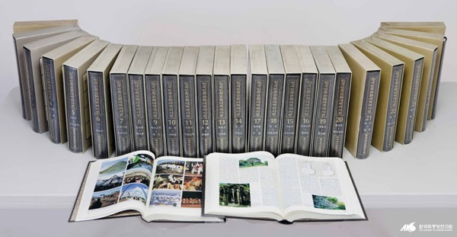
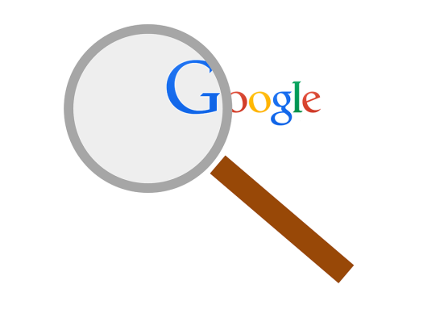
3. 백과사전과 아카이브의 만남
Encyves: 디지털 시대의 백과사전
디지털 시대의 백과 사전
디지털 시대에는 이 시대에 적합한 새로운 형태의 백과사전이 필요.
디지털 시대에는 인터넷 상에 구현된 월드 와이드 웹이 종래의 ‘백과사전’의 역할을 대신.
종래의 백과사전은 매체의 제약으로 인해 ‘개설적인 안내’ 기능을 넘어서기 어려웠지만, 디지털 환경에서는 → ‘보다 전문적인 지식’ → ‘그 지식의 근거가 되는 원천 자료’로의 연계가 가능

Slide 20
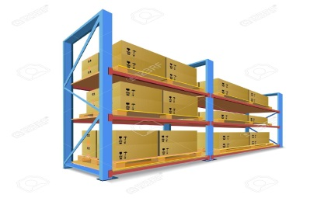

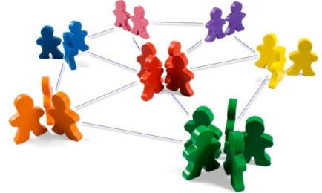
3. 백과사전과 아카이브의 만남
Encyves: 디지털 시대의 아카이브
디지털 시대의 아카이브
현대 사회는 아카이브에 대해서도 변화를 요구
아카이브의 전통적인 임무는 의미있는 실물 자료의 수집과 보존
오늘날에는 그 실물 자료의 ‘활용성’을 증대시키는 일이 중요한 과제
아카이브의 ‘실물 자료’가 독립적으로 존재하기보다 세상 사람들의 다양한 관심사에 긴밀하게 연계되어 있음을 밝히는 노력 필요.
.
☞ 아카이브의 실물자료 하나 하나가 인류, 국가, 지역, 조직의 문화에 관한 지식의 문맥(context) 속에서 하나의 노드(node)로 기능할 수 있도록 하는 일

Slide 21
3. 백과사전과 아카이브의 만남
Encyves
Encyves (Encyclopedic Archives in Digital Environment)
  백과사전적 아카이브(Enclopedic Archives)란 백과사전의 역할을 하는 지식 정보 네트워크와 아카이브 관리 시스템을 결합하는 데이터 모델에 대한 구상
  인문지식의 ‘원천 자료’이자 그 지식의 진실성을 입증하는 ‘증거’인 ‘실물 자료’(기록물, 유물 등) 데이터가 광대한 인문지식 네트워크의 노드(node)로 존재하는 세계
  ‘자료’와 ‘해석’, 거기에서 파생된 다양한 부산물이 의미의 연결고리를 좇아 서로 이어질 수 있도록 하는 것.
  ☞ 인문지식 시맨틱 웹으로 확장되는 디지털 아카이브

Slide 22

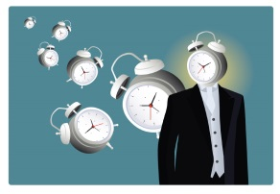
3. 백과사전과 아카이브의 만남
Encyves
Digital Encyves
Digital Encyclopedia
Digital Archives
Environment of Semantic Web

Slide 23
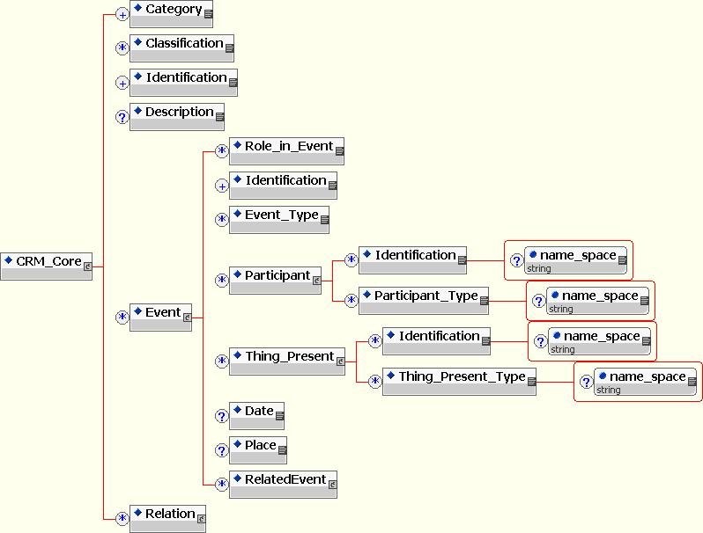
4. 백과사전과 아카이브의 만남
Encyves: 디지털 시대의 아카이브
디지털 아카이브 데이터 모델 개발 사례: CIDOC-CRM*
.
Graphical representation of CRM* Core dtd, http://www.cidoc-crm.org/crm_core/demo/
* Conceptual Reference Model (“CRM”) by the International Committee for Documentation (CIDOC)

Slide 24
4. 백과사전과 아카이브의 만남
Encyves: 디지털 시대의 아카이브
백과사전적 아카이브의 구현을 위한 과제
백과사전에 담긴 인문지식과 아카이브의 실물 정보가 서로 소통할 수 있게 하는 디지털적인 연결의 틀을 공동의 약속으로 제정.
학계와 아카이브계의 연구자, 큐레이터들이 이제부터 만들어낼 ‘인문 지식 데이터’ 속에 그 약속에 의한 메타데이터를 첨가
현 단계에서는, 미래의 인문학 연구자, 큐레이터들에게 디지털 인문학적 방법에 대한 안목과 기술적 능력을 배양하는 일이 시급.

Slide 25
1. 디지털 인문학이란
2. 인문학, 큐레이션, 아카이브
3. Encyves: 백과사전과 아카이브의 만남
4. 디지털 큐레이션 교육 • 연구 사례

Slide 26
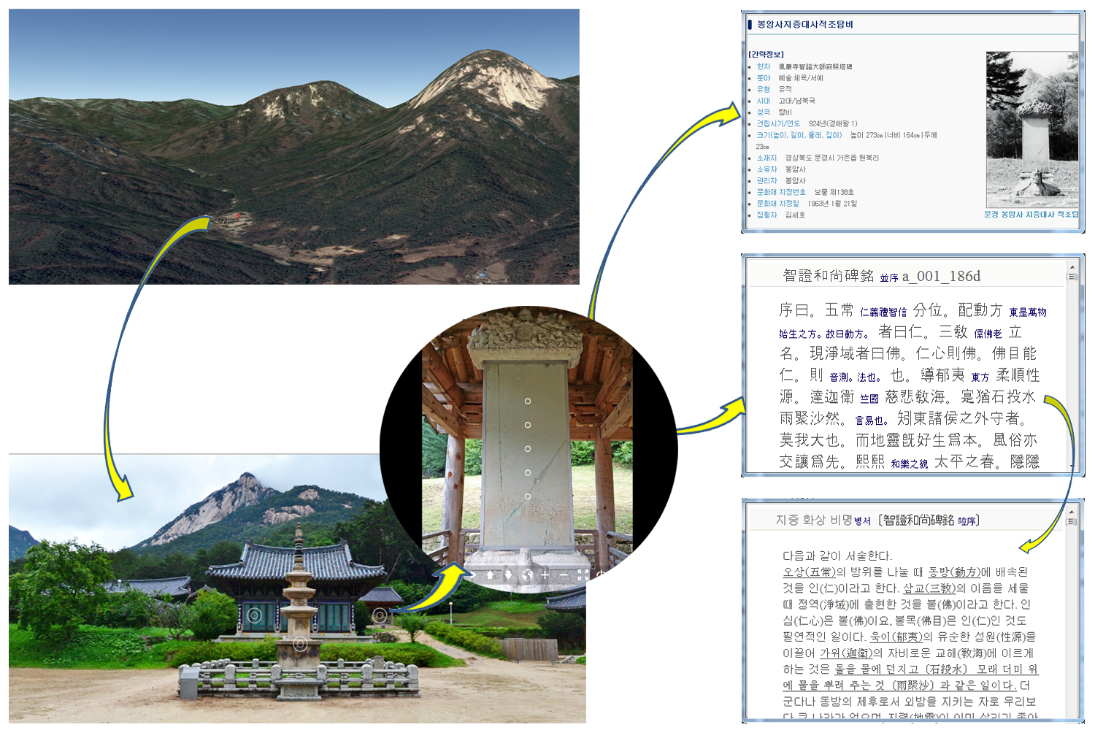
4. 인문지식 디지털 큐레이션 교육 • 연구 사례
  Visual Korea
문화유산 지식 네트워크 구현 및 시각화
가상세계에서 발견하는 인문지식의 Context: 자연유산-문화유산-기록유산
GIS/가상현실/증강현실 기술의 인문학적 응용

Slide 27
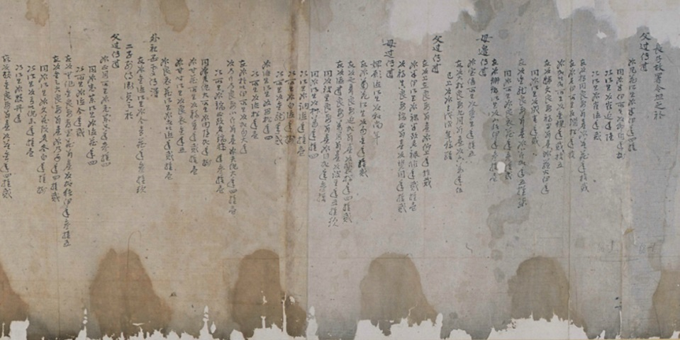
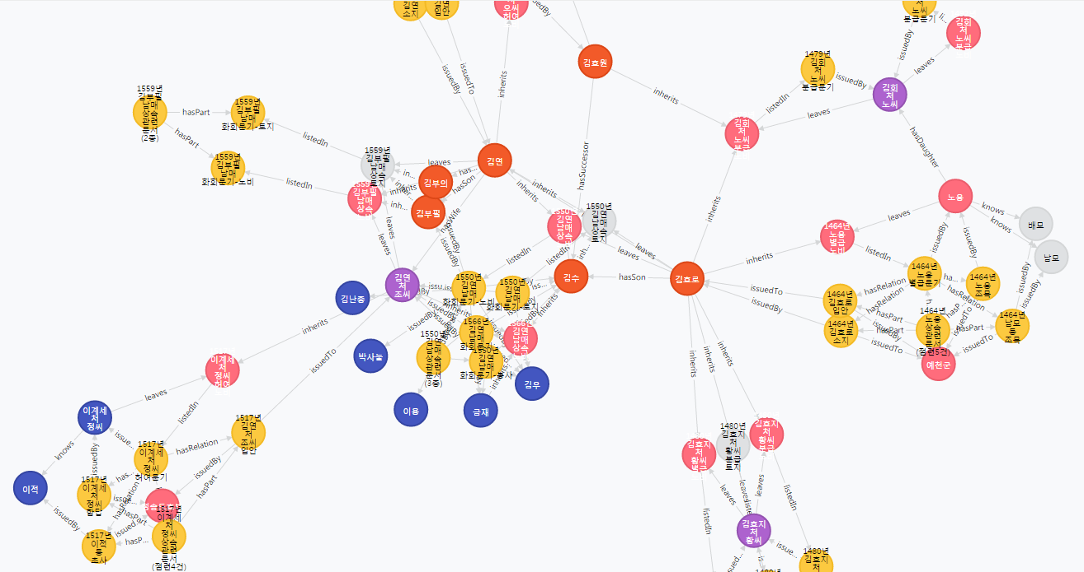
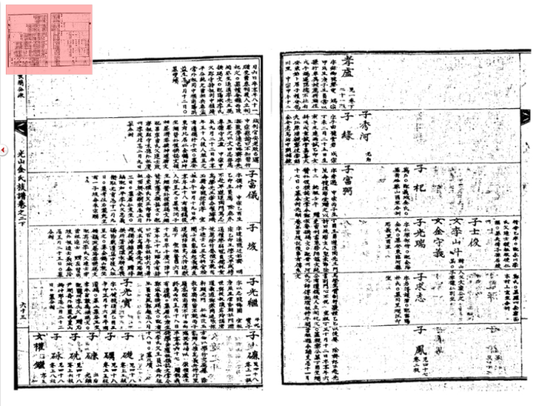
4. 인문지식 디지털 큐레이션 교육 • 연구 사례
  문중 고문서 시맨틱 아카이브
문중 고문서 시맨틱 아카이브 (한중연 고문서 정서·역주 및 스토리텔링 연구)
  고문서 자료가 전해 주는 ‘사실’과 ‘이야기’

Slide 28
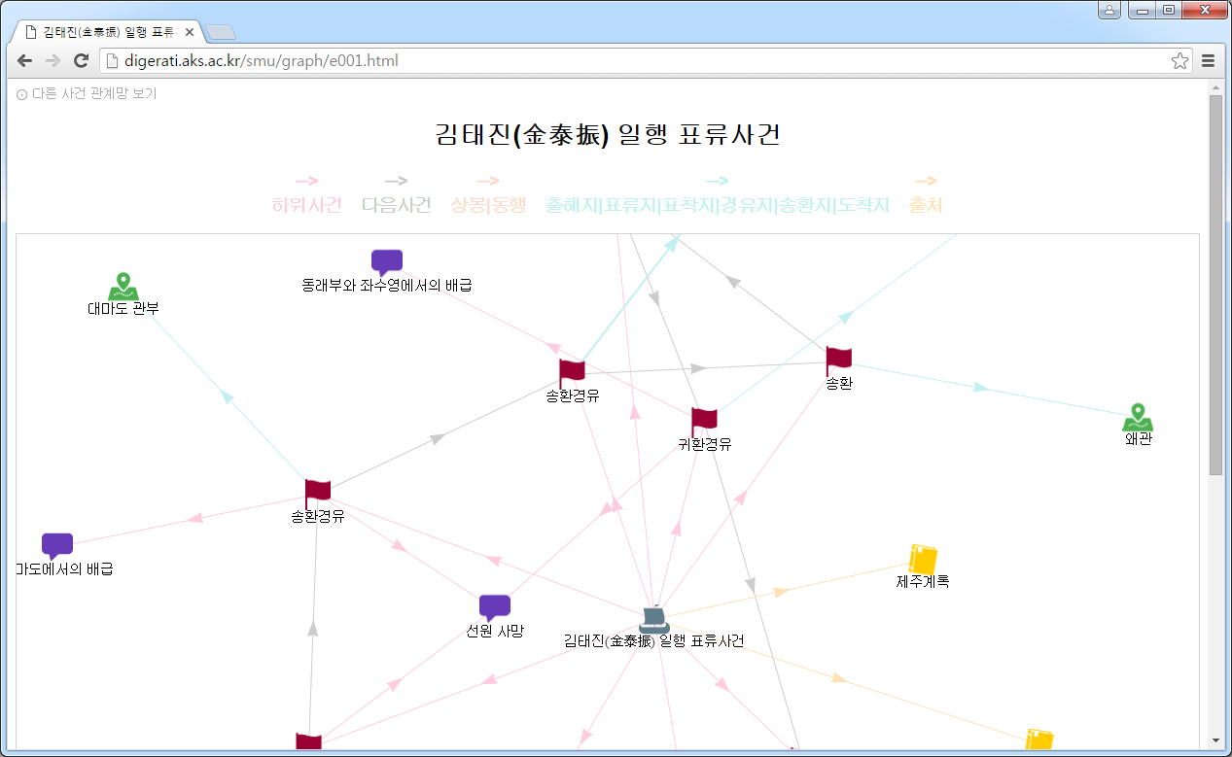
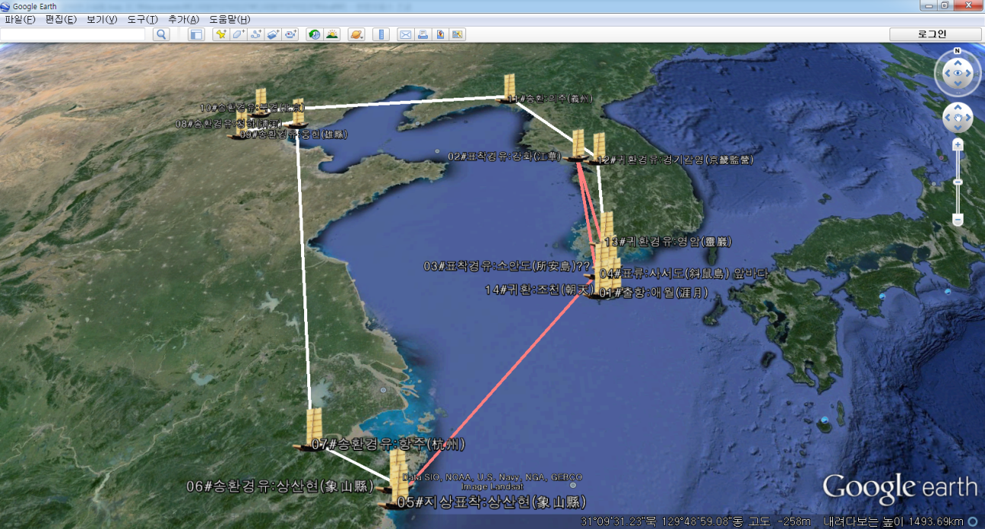
4. 인문지식 디지털 큐레이션 교육 • 연구 사례
  조선시대 표류 기록의 시각화
조선시대 표류 기록의 시각화 (한국연구재단 디지털 인문학 연구 지원 사업)
  조선시대에 발생한 표류 사건의 기록을 토대로, 표류인들의 해상·육상 이동 경로와 그들이 겪은 일에 대한 정보를 멀티미디어 데이터베이스로 편찬

Slide 29

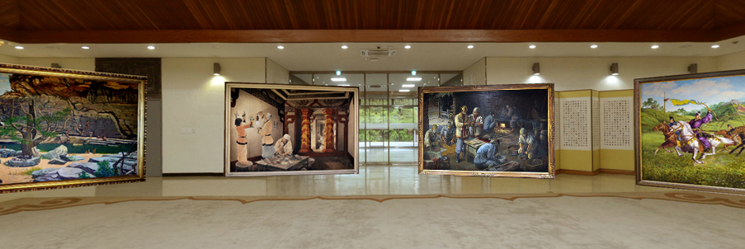
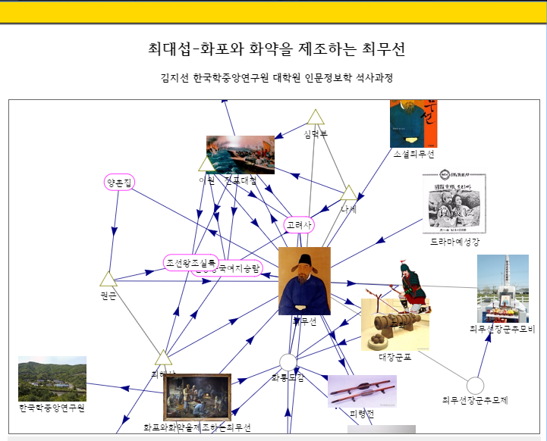
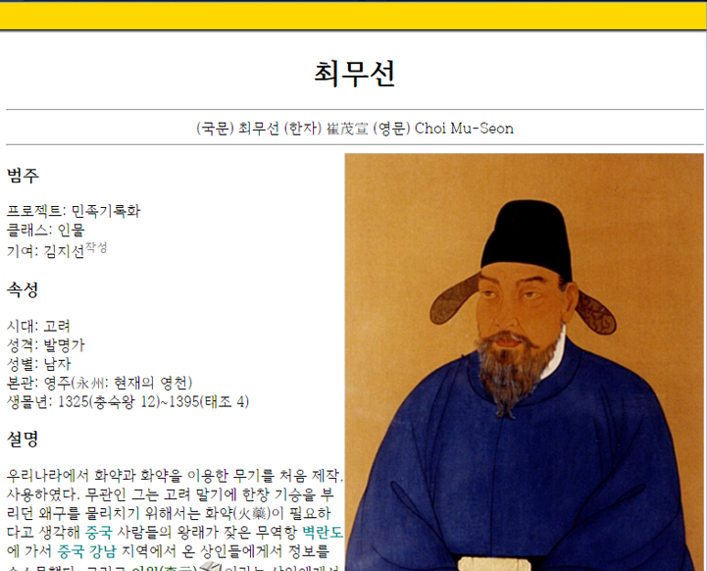
4. 인문지식 디지털 큐레이션 교육 • 연구 사례
  민족기록화 가상 미술관
민족기록화 가상 미술관
미술작품과 한국학 지식이 만나는 디지털 전시 공간
한국문화/예술 자료의 디지털 큐레이션 모델 연구

Slide 30
맺음말
  디지털 인문학 = 현대의 인문학
우리가 ‘디지털 인문학’이라는 이름으로 하려는 일
  디지털로 표현하고 디지털로 소통하는 이 시대에 인문지식이 더욱 의미있게 탐구되고 가치있게 활용되도록 하려는 것
감사합니다.

